Slide 1
Методы принятия управленческих решений.
Метод Дельфи*

Slide 2

МЕТОД ДЕЛЬФИ - метод быстрого поиска решений, основанный на их генерации в процессе "мозговой атаки", проводимой группой специалистов, и отбора лучшего решения, исходя из экспертных оценок. Дельфийский метод используется для экспертного прогнозирования путём организации системы сбора и математической обработки экспертных оценок.

Slide 3

Цель метода - получение информации высокой степени достоверности в процессе анонимного сбора и оценки мнений экспертов.

Slide 4
Применяется на этапах формулирования проблемы и оценки способов её решения.
Получение согласованной информации высокой степени достоверности в процессе анонимного обмена мнениями между участниками группы.
Учёт независимых мнений всех участников группы экспертов, путём последовательного объединения идей, выводов и предложений.

Slide 5
Способы достижения цели
Метод анкетирования
Статистическая обработка
анализируются мнения экспертов относительно будущих событий и возможных инноваций (прогнозы экспертов).
обработка собранных данных с последующей их корректировкой для вероятностной оценки достоверности полученных результатов.

Slide 6

Исходная предпосылка метода
— если грамотно обобщить и обработать индивидуальные оценки квалифицированных экспертов по поводу ситуации на рынке, то можно получить коллективное мнение, обладающее достаточной степенью достоверности и надёжности.

Slide 7
Алгоритм
Определение целей и задач экспертизы
Формирование рабочей группы
Составление анкеты
(опросного листа)
Уточнение объекта вопроса и получение мнения экспертов
Вероятностная оценка рабочей модели
Согласование оценок экспертов
Обобщение экспертных заключений и подготовка рекомендаций по исследуемой проблеме
Выбор экспертов

Slide 8
Этапы
Предварительный:
Основной:
Аналитический:

Slide 9


Предварительный этап.
Подбор группы экспертов — чем больше, тем лучше.

Slide 10





Основной:
Постановка проблемы
Ознакомление экспертов с проблемой
Усовершенствование используемого
метода по результатам мнения экспертов
Второй тур.
Экспертная оценка.
Статистическая оценка.

Slide 11
вопросы в анкетах ставятся таким образом, чтобы можно было дать количественную характеристику ответам экспертов
опрос экспертов проводится в несколько туров, в ходе которых вопросы и ответы все более уточняются
все опрашиваемые эксперты знакомятся после каждого тура с результатами опроса
эксперты обосновывают оценки и мнения, отклоняющиеся от мнения большинства
статистическая обработка ответов производится последовательно от тура к туру с целью получения обобщающих характеристик

Slide 12

Аналитический:
проверка согласованности мнений экспертов, анализ полученных выводов и разработка конечных рекомендаций

Slide 13
Технические недостатки
время проведения зависит от средств коммуникации.
опрашиваемые должны уметь хорошо излагать свои мысли, так как данный метод основан на получении информации в письменной форме, в противном случае обработка затрудняется
анкетируемые должны обладать высоким уровнем мотивации, так как отсутствует поощрение за заполнение анкет.

Slide 14
Экспертная группа
Рабочая группа

Slide 15
Задание.
Спрогнозируйте уровень выявления больных с ранней формой рака желудка к 2020 году?
Что влияет на прогноз? (диагностические критерии, обращаемость, организация профилактического осмотра декретированных групп, местоположение, )
Формирование опроса с учётом поправок экспертов.
Второй тур опроса. Экспертная оценка
Анализ и интерпретация полученных данных.

Slide 16
Задание 2.
Дайте экспертную оценку в отношении наиболее востребованных групп лекарственных препаратов.
Оцените потребность медицинских учреждений в обеспечении данными группами препаратов.
Проанализируйте полученные результаты.

Slide 17
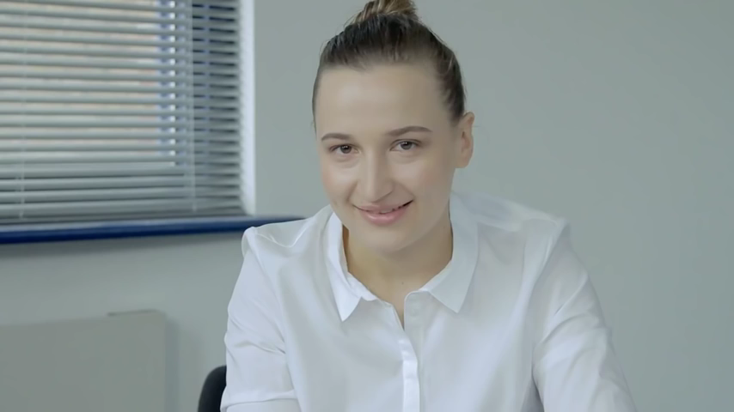

Slide 18
Спасибо за внимание

